Slide 1
071-电控组
第一次培训
OrangeMan

Slide 2
目录
标准库点灯
GPIO引脚配置
OLED屏幕显示
超声波模块测距

Slide 3
标准库
Standard library

Slide 4
标准库与HAL库
标准库和HAL库都是ST公司为STM32单片机提供的官方固件库，本质上是帮开发者屏蔽底层寄存器操作、用现成函数控制硬件的中间件。标准库更贴近底层，直接封装寄存器，控制精细、代码效率高，但不同芯片系列之间移植困难，且已停止更新；HAL库则抽象层次更高，提供统一的高级API，配合STM32CubeMX能快速生成代码，跨系列移植性强、开发效率高，但代码体积和执行效率略逊一筹。总而言之，标准库可以作为学习使用，HAL库才是我们做项目的首选。

Slide 5
标准库点灯
RCC = Reset and Clock Control，复位与时钟控制
APB2 = 它是 STM32 的一条总线，GPIO 都挂在这条线上
Periph = Peripheral，外设
ClockCmd = 时钟命令

Slide 6
标准库点灯
#include "stm32f10x.h"
int main(void)
{
RCC_APB2PeriphClockCmd(RCC_APB2Periph_GPIOC, ENABLE);
GPIO_InitTypeDef GPIO_InitStructure;
GPIO_InitStructure.GPIO_Mode = GPIO_Mode_Out_PP;
GPIO_InitStructure.GPIO_Pin = GPIO_Pin_13;
GPIO_InitStructure.GPIO_Speed = GPIO_Speed_50MHz;
GPIO_Init(GPIOC, &GPIO_InitStructure);
// GPIO_SetBits(GPIOC, GPIO_Pin_13);
GPIO_ResetBits(GPIOC, GPIO_Pin_13);
while (1)
{
}
}

Slide 7
HAL点灯
HAL_GPIO_WritePin (GPIOC,GPIO_PIN_13,GPIO_PIN_RESET);
HAL_Delay(500);
HAL_GPIO_WritePin (GPIOC,GPIO_PIN_13,GPIO_PIN_SET);
HAL_Delay(500);

Slide 8
简介
STM32是ST公司基于ARM Cortex-M内核开发的32位微控制器
ARM既指ARM公司，也指ARM处理器内核

Slide 9
STM32F103C8T6
系列：主流系列STM32F1
内核：ARM Cortex-M3
主频：72MHz
RAM：20K（SRAM）
ROM：64K（Flash）
供电：2.0~3.6V（标准3.3V）
封装：LQFP48

Slide 10
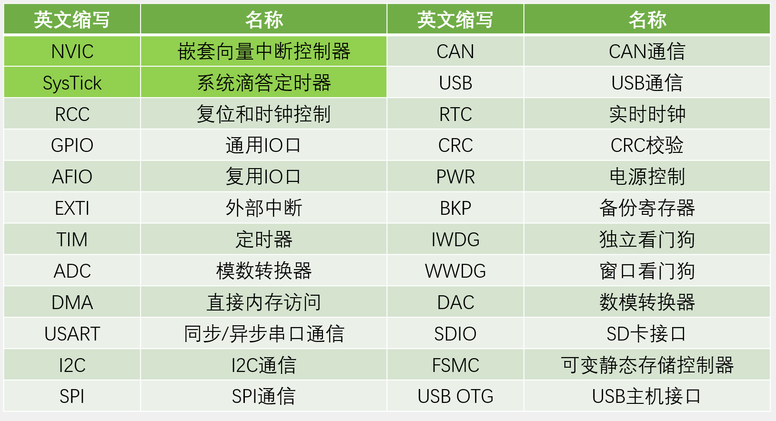
外设
STM32是ST公司基于ARM Cortex-M内核开发的32位微控制器
ARM既指ARM公司，也指ARM处理器内核

Slide 11
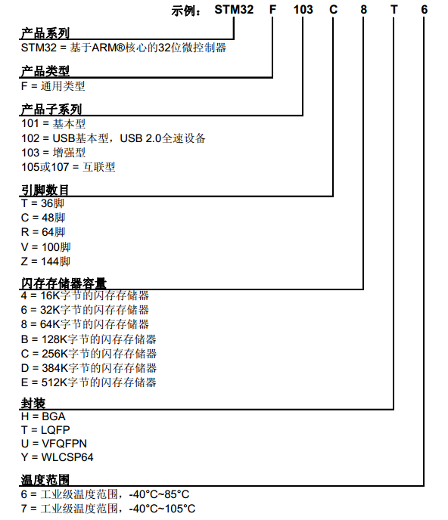
命名规则

Slide 12
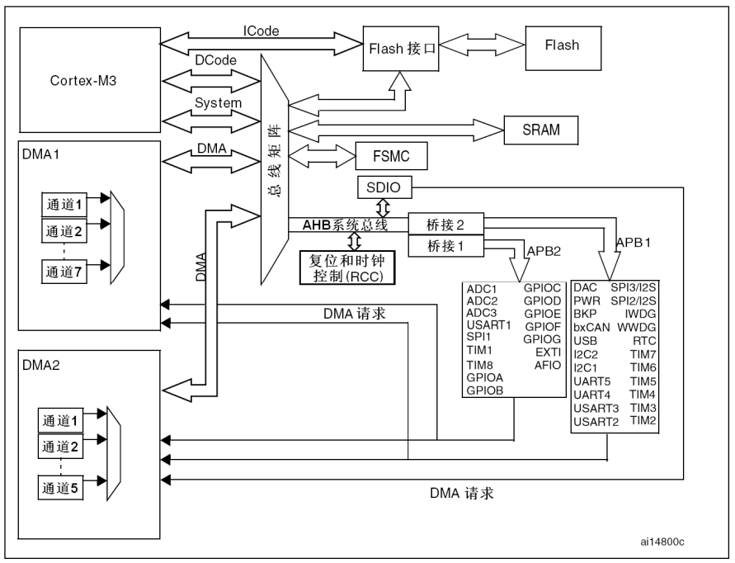
系统结构

Slide 13
GPIO引脚配置
输入模式
模式 | 标准库宏 | 特点 | 典型用途
浮空输入 | GPIO_Mode_IN_FLOATING | 引脚悬空，电平完全由外部决定 | 外部已有上下拉电阻的信号输入、USART_RX
上拉输入 | GPIO_Mode_IPU | 内部接上拉电阻，默认高电平 | 按键（按下接 GND）
下拉输入 | GPIO_Mode_IPD | 内部接下拉电阻，默认低电平 | 按键（按下接 VCC）
模拟输入 | GPIO_Mode_AIN | 关闭数字电路，信号直通 ADC | ADC 采集、低功耗
输出模式
模式 | 标准库宏 | 特点 | 典型用途
推挽输出 | GPIO_Mode_Out_PP | 强驱动高低电平，不能线与 | LED、继电器、普通数字输出
开漏输出 | GPIO_Mode_Out_OD | 只能拉低，高电平靠外部上拉 | I2C、电平转换、线与总线
复用推挽 | GPIO_Mode_AF_PP | 推挽，但控制权交给外设 | USART_TX、SPI_SCK、PWM
复用开漏 | GPIO_Mode_AF_OD | 开漏，控制权交给外设 | I2C 的 SCL/SDA
注意：只有输出模式才需要设置 GPIO_Speed，输入模式下这个参数被忽略。

Slide 14
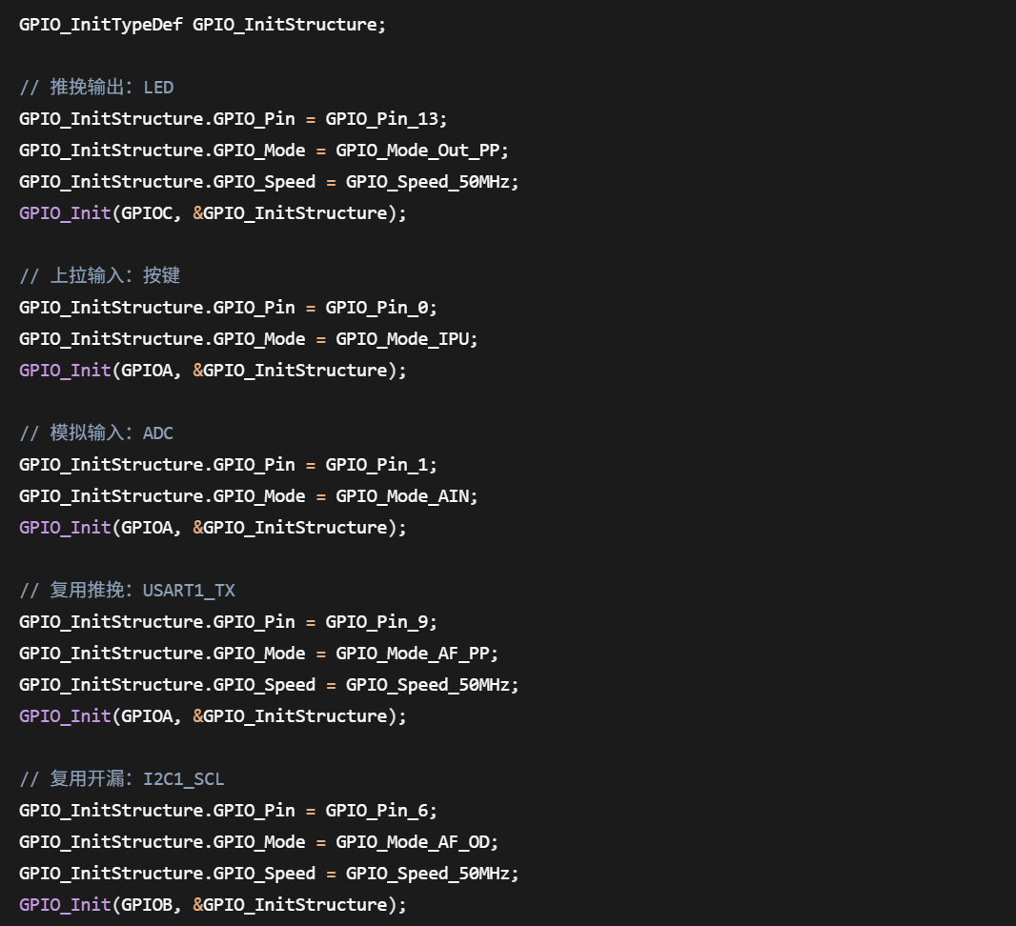
例子

Slide 15
CUBEMX使用
RCC：开HSE（高速外部时钟）
SYS：Debug选SW（swd调试接口）
Clock Configuration：选中HSE，把时钟频率调最大
Project Manager：project内IDE选MDK-ARM，Code Generator勾选“.c/.h”

Slide 16

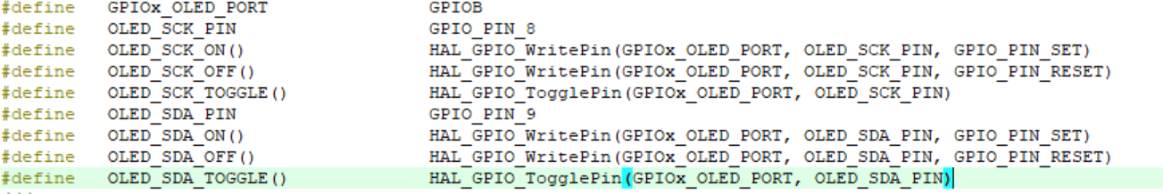
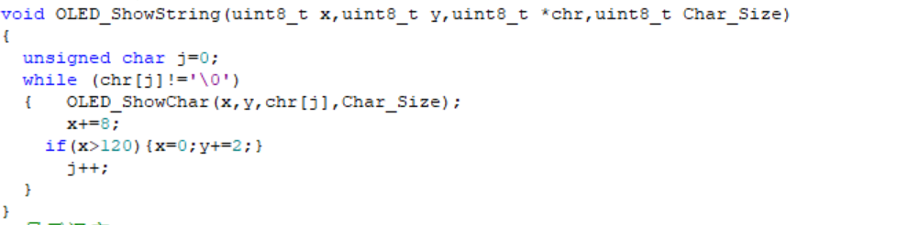
OLED驱动
C 语言里每个字符串末尾，编译器会自动加一个 '\0'（ASCII 值为 0）
OLED 分页，一页 8 像素。16 号字高 16 像素 = 2 页，所以换行要跳 2 页。
学会怎么调用驱动函数

Slide 17
EXTI外部中断
EXTI（External interrupt/event controller）—外部中断/事件控制器，管理了控制器的 20个中断/事件线。每个中断/事件线都对应有一个边沿检测器，可以实现输入信号的上升沿检测和下降沿的检测。EXTI 可以实现对每个中断/事件线进行单独配置，可以单独配置为中断或者事件，以及触发事件的属性。
将其写成标准形式就是：

Slide 18
预分频系数
STM32 定时器时钟通常为 72MHz，如果 CNT 直接按 72MHz 计数：
每 1/72MHz ≈ 13.9ns，CNT 加 1-，CNT 是 16 位，最大 65535
从 0 到 65535 只要约 0.91ms这样太快，不方便定时 1s、2s，所以需要 PSC 先分频。
CNT 计数频率 = HCLK/ (PSC + 1)
定时时间t = (PSC + 1) × (ARR + 1) / HCLK
更新频率 = HCLK/ ((PSC + 1) × (ARR + 1))
PSC：决定 CNT 多久加一次。ARR：决定 CNT 加到多少溢出。

Slide 19
微秒级延时函数
void RCCdelay_us(uint32_t udelay)
{
__IO uint32_t Delay = udelay * 72 / 8;//(SystemCoreClock / 8U / 1000000U)
//见stm32f1xx_hal_rcc.c -- static void RCC_Delay(uint32_t mdelay)
do
{
__NOP();//空指令，空转CPU
}
while (Delay --);
}

Slide 20
超声波测距
HC-SR05模块由超声波发射器（TXR）、超声波接收器（RXR）、内部控制MCU、电源滤波电路四部分组成（部分简化版省略滤波电路，但核心功能一致），完整工作流程需外部控制器（如单片机）与模块协同完成，共5个步骤：
外部触发：向TRIG引脚输入触发信号外部控制器需向模块的 TRIG引脚 发送一个 持续时间≥10μs的高电平信号，触发模块进入测距模式：信号要求：高电平持续时间需严格控制（建议10-20μs），过短（<10μs）会导致模块无法识别触发指令，过长（>50μs）可能引发内部MCU误判；示例：STM32单片机通过GPIO口输出15μs高电平，可稳定触发HC-SR05。
声波发射：TXR输出40kHz超声波脉冲模块内部MCU接收到TRIG触发信号后，会驱动发射器（TXR，通常为压电陶瓷换能器）输出 8个连续的40kHz正弦波脉冲：频率选择原因：40kHz是“测距距离”与“抗干扰能力”的平衡点——低于30kHz易受环境噪音（如电机、风扇）干扰，高于50kHz会导致声波衰减过快（传播距离缩短）；脉冲数量：8个脉冲可确保接收器能准确识别“有效信号”，避免单脉冲因环境干扰被误判为噪音。
声波传播与回波接收：RXR捕获反射信号传播阶段：40kHz超声波以球面波形式在空气中传播，遇到障碍物（如墙面、金属板、液体表面）时，部分能量被反射形成“回波”；接收阶段：回波传播至模块时，接收器（RXR，与TXR结构相同，功能为“声-电转换”）将机械波信号转换为微弱的电信号，经内部放大电路（通常为运算放大器）放大后，传递给内部MCU。
回波反馈：ECHO引脚输出高电平计时信号模块内部MCU检测到放大后的回波电信号后，立即控制 ECHO引脚 输出高电平，直至回波信号消失（或内部超时）：高电平持续时间意义：ECHO引脚高电平的 总持续时间 ( t )，等于“超声波从TXR发射到RXR接收”的往返时间（即声波从模块到障碍物再返回模块的总时间）；超时机制：若模块在发射声波后 38ms内未接收到回波（对应最大测距距离约6.5m，远超模块标称的4m上限），ECHO引脚会自动拉低，避免长期占用外部控制器资源。
距离计算：外部控制器计算单程距离外部控制器通过定时器（或中断）读取ECHO引脚高电平的持续时间 ( t )，结合校准后的声速 ( v )，计算模块与障碍物的 单程距离 ( d )：公式推导：声波往返距离 = 声速 × 往返时间

Slide 21
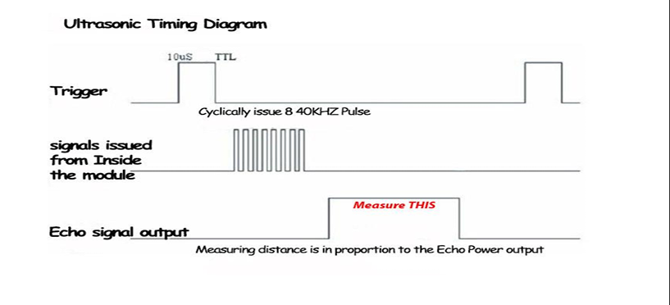


超声波测距
触发引脚配置成GPIO输出10us高电平
回响信号引脚配置为外部中断

Slide 22
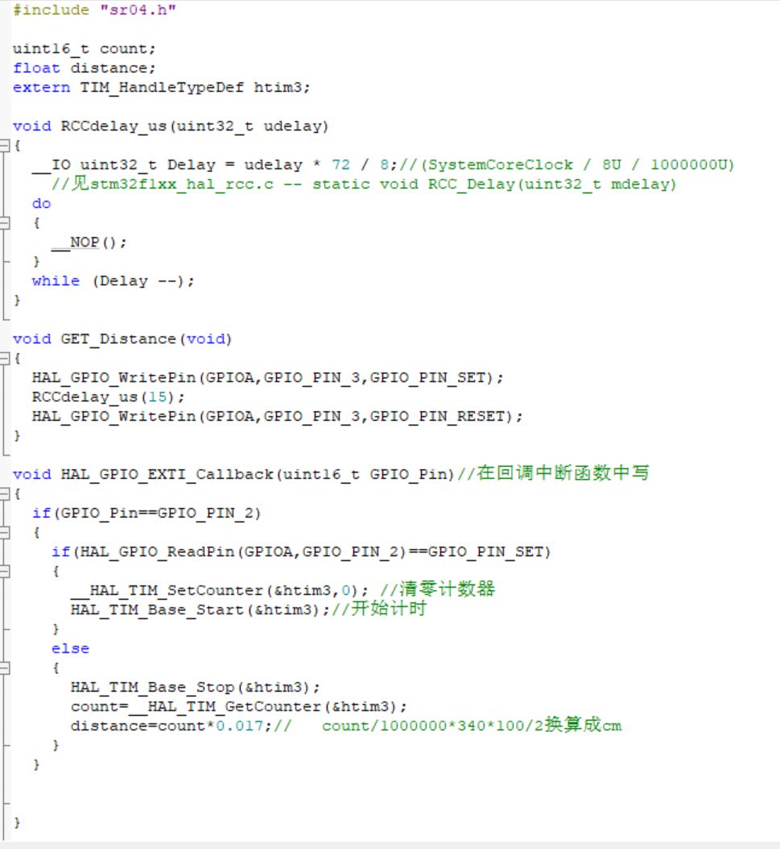
源码

Slide 23
MPU6050
MPU6050是一个6轴姿态传感器，可以测量芯片自身X、Y、Z轴的加速度、角速度参数，通过数据融合，可进一步得到姿态角，常应用于平衡车、飞行器等需要检测自身姿态的场景
3轴加速度计（Accelerometer）：测量X、Y、Z轴的加速度
3轴陀螺仪传感器（Gyroscope）：测量X、Y、Z轴的角速度
YAW，PITCH，ROLL

Slide 24
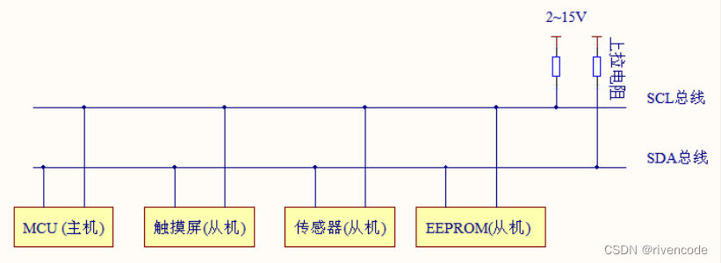
IIC通信协议
I2C 通讯协议(Inter－Integrated Circuit)是由 Phiilps 公司开发的，由于它引脚少，硬件实现简单，可扩展性强，不需要 USART、CAN 等通讯协议的外部收发设备（那些电平转化芯片），现在被广泛地使用在系统内多个集成电路(IC)间的通讯。I2C只有一跟数据总线 SDA(Serial Data Line)，串行数据总线，只能一位一位的发送数据，属于串行通信，采用半双工通信半双工通信：可以实现双向的通信，但不能在两个方向上同时进行，必须轮流交替进行，其实也可以理解成一种可以切换方向的单工通信，同一时刻必须只能一个方向传输，只需一根数据线.对于I2C通讯协议把它分为物理层和协议层物理层规定通讯系统中具有机械、电子功能部分的特性（硬件部分），确保原始数据在物理媒体的传输。协议层主要规定通讯逻辑，统一收发双方的数据打包、解包标准（软件层面）。
I2C 通讯设备之间的常用连接方式
它是一个支持设备的总线。“总线”指多个设备共用的信号线。在一个 I2C 通讯总线中，可连接多个 I2C 通讯设备，支持多个通讯主机及多个通讯从机。
(2) 一个 I2C 总线只使用两条总线线路，一条双向串行数据线SDA（Serial Data Line ），一条串行时钟线SCL（Serial Data Line ）。数据线即用来表示数据，时钟线用于数据收发同步
(3) 总线通过上拉电阻接到电源。当 I2C 设备空闲时会输出高阻态，而当所有设备都空闲，都输出高阻态时，由上拉电阻把总线拉成高电平。

Slide 25
硬件IIC和软件IIC
硬件IIC：芯片外设配置好
软件IIC：配置GPIO的高低电平转换，生成起始信号时，需先将SCL引脚置为高电平，随后在SDA引脚上产生由高到低的跳变，最后拉低SCL电平。这一系列操作完全由程序控制
SCL：串行时钟线（when） SDA：串行数据线（what）
信号 | SCL | SDA 动作 | 含义
起始（Start） | 高 | SDA 下降沿（高→低） | "我要开始通信了"
停止（Stop） | 高 | SDA 上升沿（低→高） | "通信结束"

Slide 26
源码
#include "IIC.h"
#include "inv_mpu.h"
#include "inv_mpu_dmp_motion_driver.h"
#include "mpu6050.h“
float pitch,roll,yaw;
MPU_Init();
mpu_dmp_init();
HAL_Delay(10);
mpu_dmp_get_data(&pitch,&roll,&yaw);
sprintf((char*)display_buf, "pitch:%.2f", pitch);
OLED_ShowString (0,2,display_buf, 16) ;
sprintf((char*)display_buf, "roll:%.2f", roll);
OLED_ShowString (0,4,display_buf, 16) ;
sprintf((char*)display_buf, "yaw:%.2f", yaw);
OLED_ShowString (0,6,display_buf, 16) ;

Slide 27
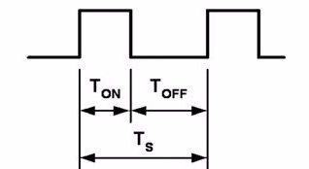
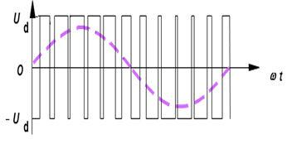
PWM
PWM（Pulse Width Modulation）脉冲宽度调制
在具有惯性的系统中，可以通过对一系列脉冲的宽度进行调制，来等效地获得所需要的模拟参量，常应用于电机控速等领域
频率Freq= HCLK/(PCS+1)(ARR+1) = 1 / T_{S}
占空比Duty= CCR / (ARR + 1)= T_{ON} / T_{S}

Slide 28
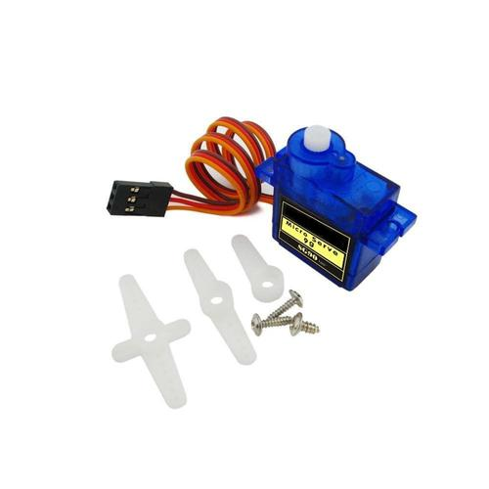
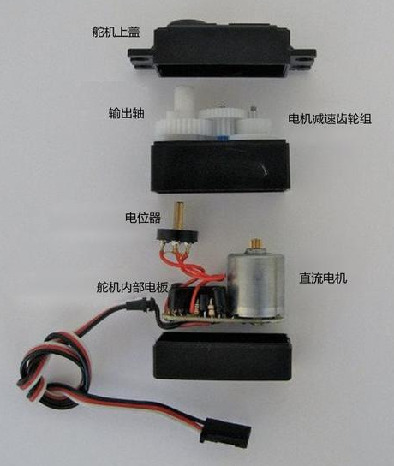
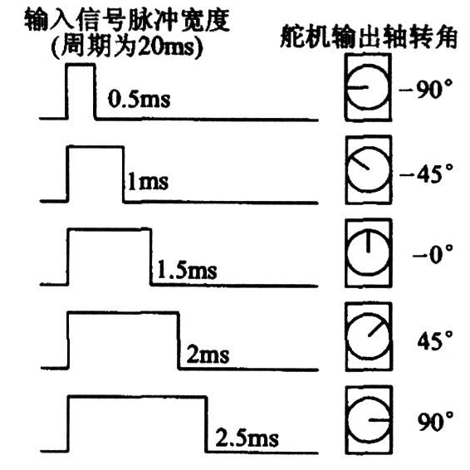
舵机驱动
舵机是一种根据输入PWM信号占空比来控制输出角度的装置
输入PWM信号要求：周期为20ms，高电平宽度为0.5ms~2.5ms
即Freq= HCLK/(PCS+1)(ARR+1) =1 / T_{S}=50Hz

Slide 29
配置
打开定时器；打开内部时钟（“内部时钟”就是用芯片自己的 72MHz 总线时钟给定时器计数。 PWM 要输出精确的 50Hz，必须用内部这个稳定的时钟源；外部时钟是给“计数外部脉冲”这类特殊场景用的。）；选择一个通道；配置参数PCS=71，ARR=19999，计数模式向上计数，Pulse=1500us（高电平持续时间初始1.5ms=中位）

Slide 30
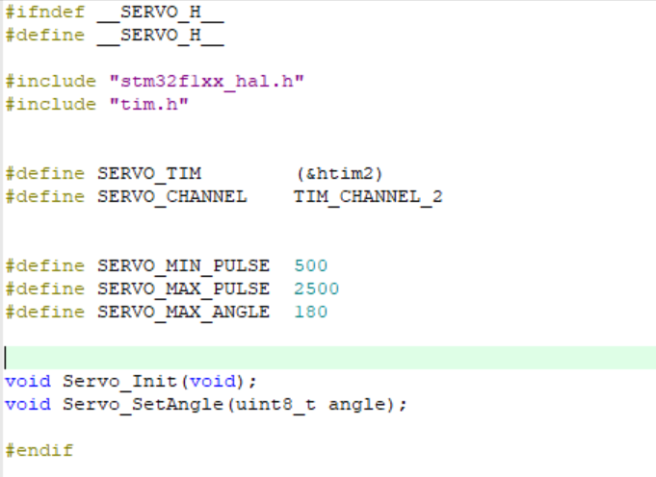
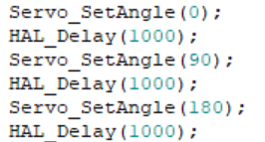
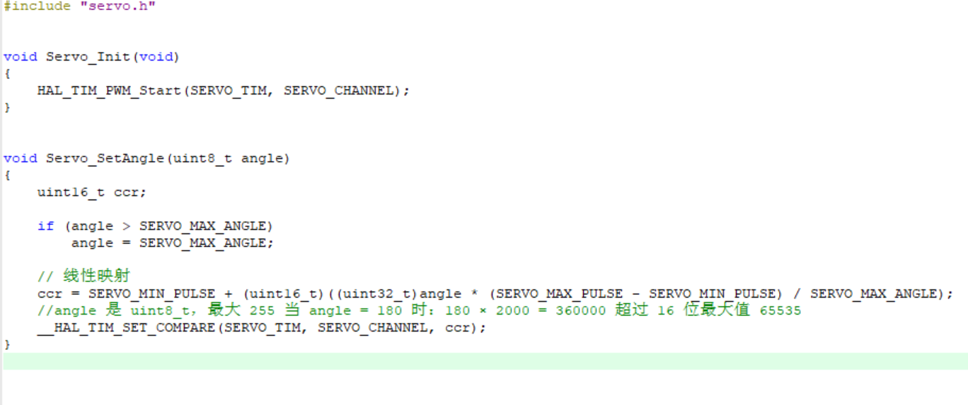
封装函数

Slide 31
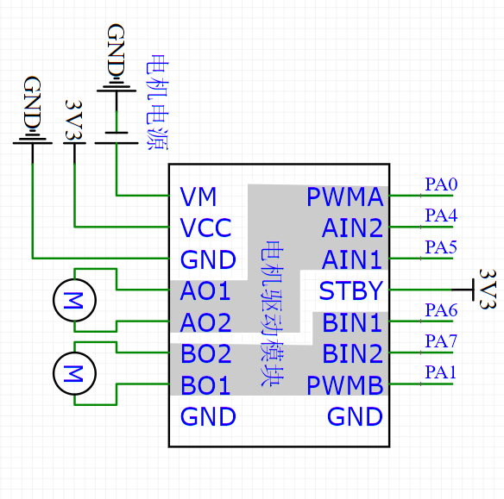
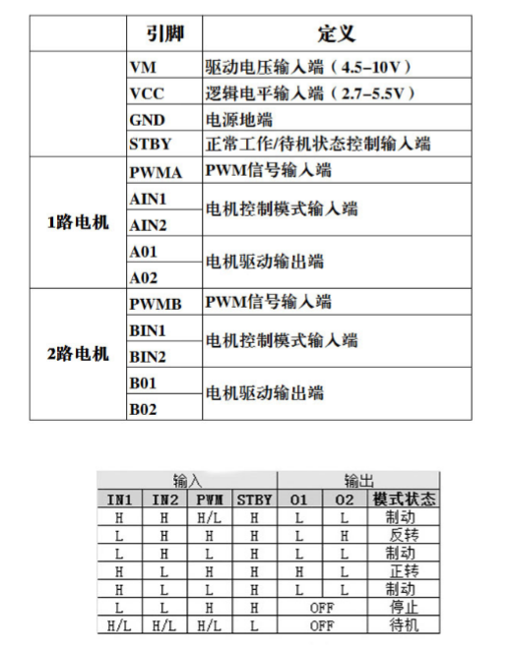
TB6612
TB6612是一款双路H桥型的直流电机驱动芯片，可以驱动两个直流电机并且控制其转速和方向
如果

Slide 32
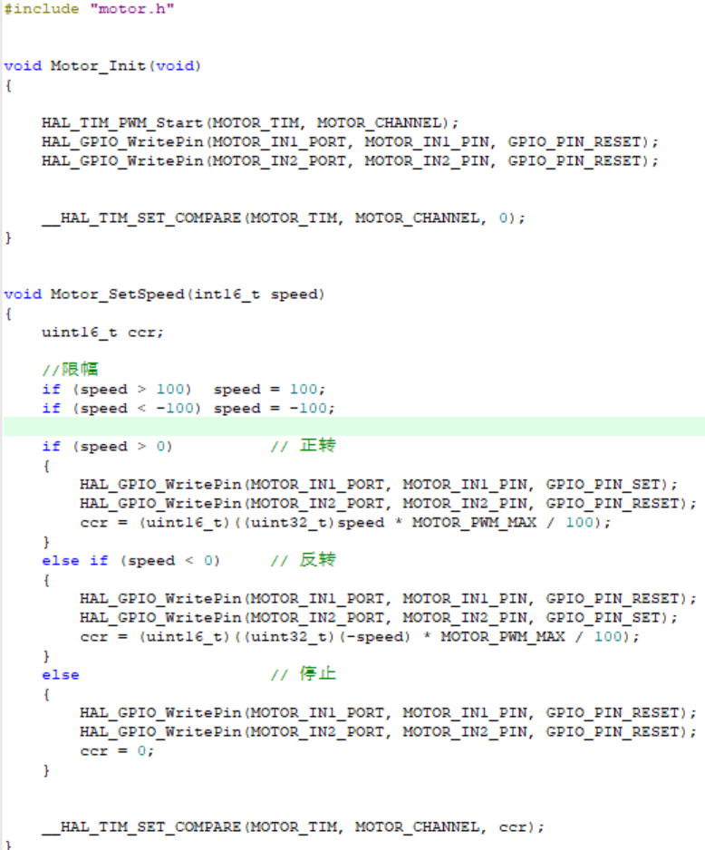
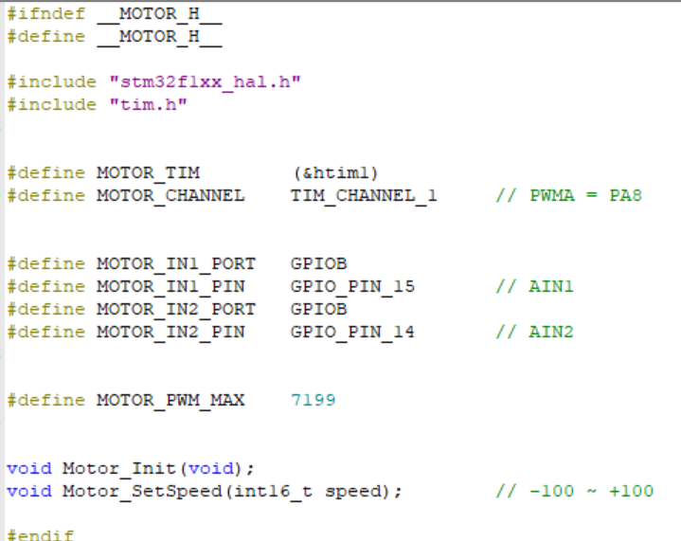
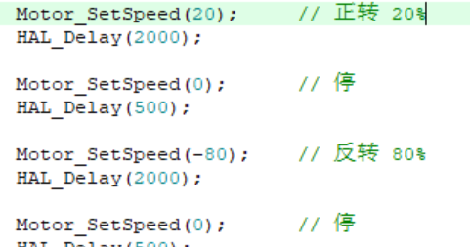
源码

Slide 33
霍尔编码器
structuring element：是形态学中用于进行形态学运算的一种预定义的、小型的形状
Miss:如果图像中没有一个像素与结构元素匹配，则称为Miss。
Hit:当结构元素的至少一个像素与图像像素重叠时，称为Hit。
Fit:如果结构元素的所有像素都与图像匹配，则称为Fit。

Slide 34
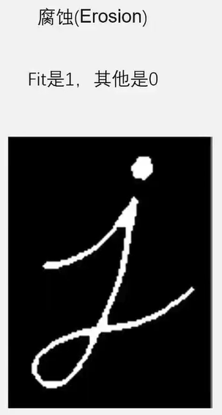
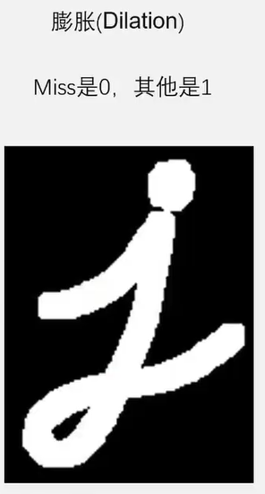
腐蚀，膨胀

Slide 35
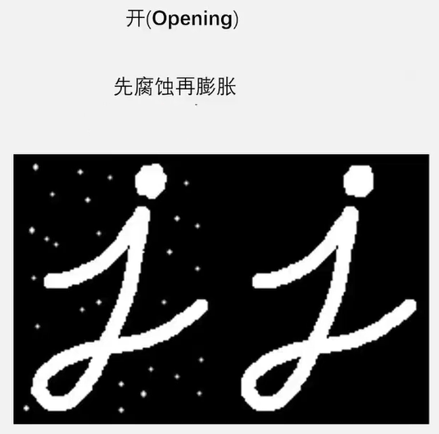
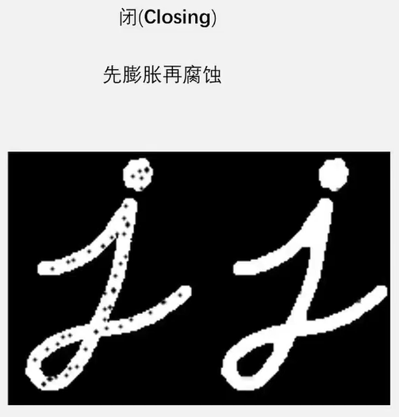
开/闭运算

Slide 36
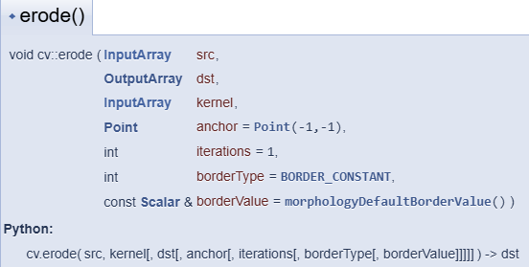
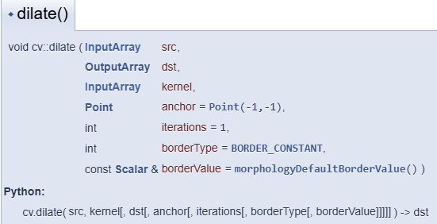
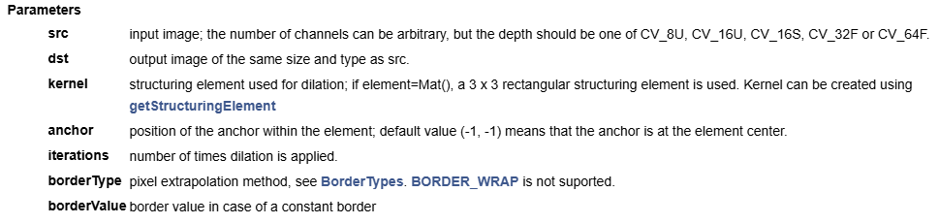
腐蚀，膨胀

Slide 37
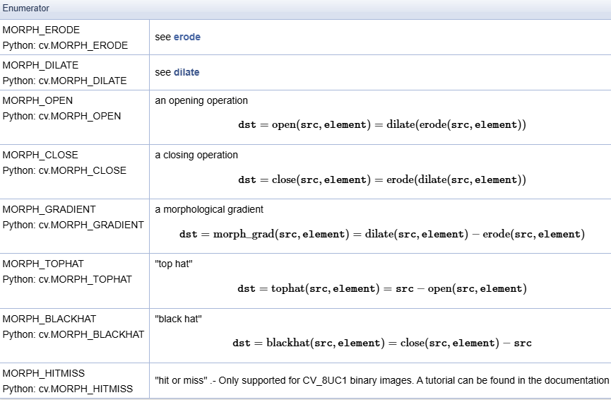
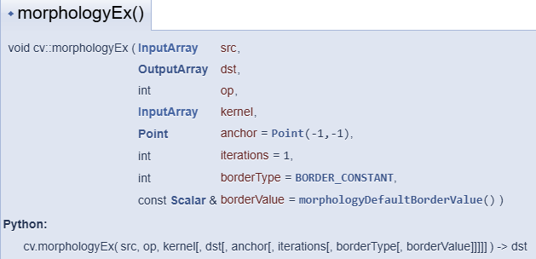
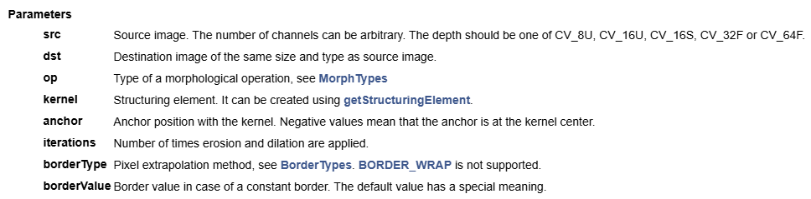
开/闭运算，礼帽/黑帽操作

Slide 38
下节预告
不咕

Slide 39
拓展阅读
OpenCV的内容是多到讲不完的，因此这里仅介绍基础概念，方便后续自学。
可能需要用到的还有：霍夫变换（直线、线段与圆检测，概率优化），模板匹配，查找轮廓Canny等等
这两节课的不额外布置作业，但要上手写代码，学会查阅各种资料，将课件里的东西复现。有处理不了的问题可以QQ找我。
最好的教程永远是官方文档，但可能有语言障碍。
OpenCV在ROS2中
下节课会快速过一遍ROS2，以及的使用

Slide 40
拓展阅读
OpenCV: OpenCV Tutorials
Convolutional Neural Networks - Basics · Machine Learning Notebook
OpenCV-C++ 图像形态学操作 - chenzhen0530 - 博客园

Slide 41
Thanks
071-视觉组

